Slide 2
Pujian Kepada Allah S.W.T.
الْحَمْدُ ِللهِ
Segala puji-pujian hanya bagi Allah S.W.T.
2

Slide 3
Syahadah
وَأَشْهَدُ أَنْ لآ إِلَهَ إِلاَّ اللهُ وَحْدَهُ لاَ شَرِيْكَ لَهُ، ذُوالْجَلاَلِ وَالإِكْرَامِ، وَأَشْهَدُ أَنَّ سَيِّدَنَا مُحَمَّدًا عَبْدُهُ اللهِ وَرَسُوْلُهُ
Aku naik saksi bahawasanya tiada Tuhan selain Allah, KeEsaanNya tiada sekutu bagiNya dengan kemuliaan dan kehormatan. Dan aku naik saksi bahawa penghulu kami dan nabi kami Nabi Muhammad S.A.W, hamba Allah dan RasulNya.
3

Slide 4
Selawat Ke Atas
Nabi Muhammad S.A.W
اللَّهُمَّ صَلِّ وَسَلِّمْ عَلَى سَيِّدِنَا مُحَمَّدٍ وَعَلَى آلِهِ وَصَحبِهِ وَسَلِّمْ تَسْلِيْمًا كَثِيْرًا.
Ya Allah, Cucurilah rahmat dan sejahtera ke atas penghulu kami Nabi Muhammad S.A.W dan ke atas keluarganya dan para sahabatnya, serta salam keamanan dan pengiktirafan.
4

Slide 5
Wasiat Taqwa
فَيَا أَيُّهَا النَّاسُ، اتَّقُوا اللهَ حَيْثُ مَا كُنْتُمْ، فَإِنَّ اللهَ يَعْلَمُ سِرَّكُمْ وَعَلاَنِيَّتَكُمْ.
Wahai sekalian manusia,
Bertaqwalah kepada Allah, dimana anda berada, sesungguhnya Allah Maha Mengetahui apa yang kamu lakukan secara sembunyi atau terang-terangan.
5

Slide 6
Pesanan Taqwa
Laksanakan
segala perintahNya
dan tinggalkan
laranganNya
Perbaharui ikrar
ketaatan
Moga kita tergolong dalam
golongan orang yang bertakwa
6

Slide 8
Firman Allah Taala dalam
Surah At-Maa’idah Ayat 35 :-
يَا أَيُّهَا الَّذِينَ آمَنُواْ اتَّقُواْ اللهَ وَابْتَغُواْ إِلَيهِ الْوَسِيلَةَ وَجَاهِدُواْ فِي سَبِيلِهِ لَعَلَّكُمْ تُفْلِحُونَ
“Wahai orang-orang yang beriman, bertakwalah kepada Allah dan carilah jalan yang boleh menyampaikan kepada-Nya, dan berjuanglah pada jalan Allah supaya kamu beroleh kejayaan”.
8

Slide 9
Laksanakanlah…
Bertakwa kepada Allah
1
Mencari jalan perantaraan untuk menghampiri Allah
2
9

Slide 10
Makna Wasilah..
Tafsir Al-Quran al-Azim
Amalan-amalan
ketaatan
yang menghasilkan
keredhaan Allah SWT
Lengkapkan keimanan
dan ketakwaan
10

Slide 11
Sabda Rasulullah SAW
أَحَبُّ اْلأَعْمَالِ إِلَى اللهِ أَدْوَمُهَا وَإنْ قَلَّ
“Amalan yang amat disukai oleh Allah ialah amalan yang berterusan walaupun sedikit”.
Hadith riwayat Imam Bukhari dan Muslim.
11

Slide 12
Amalan disukai Allah SWT dan Rasulullah SAW
Amalan secara berterusan
Apakah jenis amalan yang paling disukai oleh Nabi SAW?
Masruq
Aisyah r.a
Amalan yang berterusan
12

Slide 13
Realiti kehidupan dan kesibukan hari ini…
Pekerjaan, persekolahan, urusan penjagaan anak-anak
Bukanlah penghalang
mendekatkan diri padaNya
Walaupun amalan sikit,
ianya dicintai jika
amalan berterusan
13

Slide 14
Muhasabahlah diri
Penghujung tahun ini..
Menilai mutu dan keberkesanan kerja
Menilai ibadah padaNya
14

Slide 15
Persoalan...
Berkesankah muhasabah yang dilakukan?
Seharusnya...
Perlu sentiasa bermuhasabah
15

Slide 16
Renungkanlah...
Tahun baru..
Semakin hampir kepada pertemuan yang abadi
Mungkin.. tidur malam yang terakhir
16

Slide 17
Firman Allah Taala dalam
Surah Az-Zumar Ayat 42 :-
اللهُ يَتَوَفَّى الأَنفُسَ حِينَ مَوْتِهَا وَالَّتِي لَمْ تَمُتْ فِي مَنَامِهَا فَيُمْسِكُ الَّتِي قَضَى عَلَيْهَا الْمَوْتَ وَيُرْسِلُ الأُخْرَى إِلَى أَجَلٍ مُسَمًّى إِنَّ فِي ذَلِكَ لآيَاتٍ لِّقَوْمٍ يَتَفَكَّرُونَ
“Allah yang mengambil dan memisahkan satu-satu jiwa dari badannya, jiwa orang yang sampai ajalnya semasa matinya, dan jiwa orang yang tidak mati: Dalam masa tidurnya; kemudian ia menahan jiwa orang yang ia tetapkan matinya dan melepaskan balik jiwa yang lain sehingga sampai ajalnya yang ditentukan. Sesungguhnya yang demikian itu mengandungi tanda-tanda yang membuktikan kekuasaan Allah bagi kaum yang berfikir.”
17

Slide 18
Renungkanlah...
Sekiranya ku tahu
Bagaimana
Solat kita
Ini tahun yang terakhir
Layanan terhadap ibubapa
Pertemuan yang terakhir
Pendidikan dan bekalan agama untuk anak-anak dan isteri
Sisa hidup terakhir
18

Slide 19
Pengajaran utama
Istiqamah dalam amalan
1
Muhasabah diri setiap masa
2
Beramal seolah-olah, ini tahun kehidupan yang terakhir
3
19

Slide 20
Allah tidak lihat pada banyak atau sikit amalan, tetapi...
Ikhlas dan jujur dalam amalan
Semoga..
Berjaya mengemudi kehidupan penuh bertakwa
20

Slide 21
Firman Allah Taala dalam
Surah Al-Mulk Ayat 2:-
الَّذِي خَلَقَ الْمَوْتَ وَالْحَيَاةَ لِيَبْلُوَكُمْ أَيُّكُمْ أَحْسَنُ عَمَلاً وَهُوَ الْعَزِيزُ الْغَفُورُ
“Dia lah yang telah mentakdirkan adanya kematian dan kehidupan, untuk menguji dan menzahirkan keadaan kamu: siapakah di antara kamu yang lebih baik amalnya; dan ia Maha Berkuasa lagi Maha Pengampun”
21

Slide 22
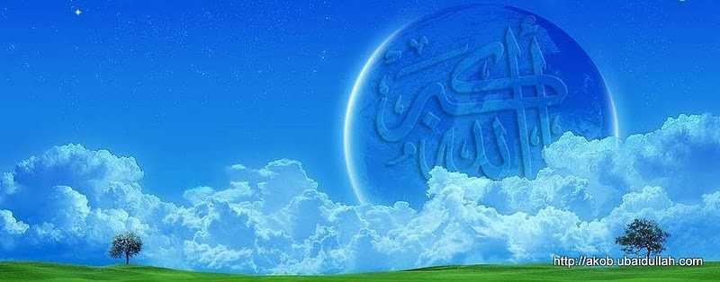
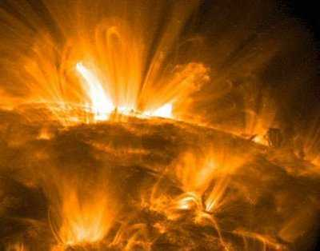
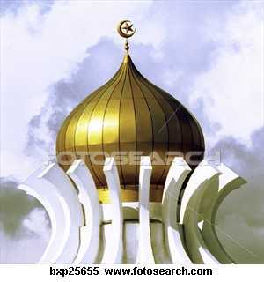
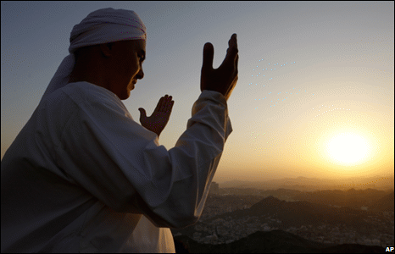
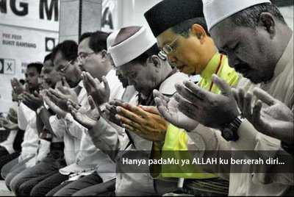
Doa Antara Dua Khutbah
Aamiin Ya Rabbal Aalamin..
Tuhan Yang Memperkenankan Doa Orang-orang Yang Taat, Berilah Taufik Kepada Kami Di Dalam Mentaatimu, Ampunilah Kepada Mereka Yang Memohon Keampunan.
Aamiin
22

Slide 24
Pujian Kepada Allah S.W.T.
الْحَمْدُ لِلَّهِ
Segala puji-pujian hanya bagi Allah S.W.T.
24

Slide 25
Firman Allah Taala dalam
Surah Al-Hasy-r : Ayat 18:-
يَا أَيُّهَا الَّذِينَ آمَنُوا اتَّقُوا اللهَ وَلْتَنظُرْ نَفْسٌ مَّا قَدَّمَتْ لِغَدٍ وَاتَّقُوا اللهَ إِنَّ اللهَ خَبِيرٌ بِمَا تَعْمَلُونَ
Wahai orang-orang yang beriman! Bertaqwalah kepada Allah (dengan mengerjakan suruhanNya dan meninggalkan laranganNya); dan hendaklah tiap-tiap diri melihat dan memerhatikan apa yang ia telah sediakan (dari amal-amalnya) untuk hari esok (hari akhirat). Dan (sekali lagi diingatkan): Bertaqwalah kepada Allah, sesungguhnya Allah Amat Meliputi PengetahuanNya akan segala yang kamu kerjakan.
25

Slide 26
Syahadah
أَشْهَدُ أَنْ لآ إِلَهَ إِلاَّ اللهُ وَحْدَهُ لاَ شَرِيْكَ لَهُ، وَأَشْهَدُ أَنَّ مُحَمَّدًا عَبْدُهُ وَرَسُولُهُ
Aku naik saksi bahawasanya tiada Tuhan selain Allah dan keEsaanNya tiada sekutu bagiNya serta aku naik saksi bahawa
Nabi Muhammad, hambaNya dan RasulNya.
26

Slide 27
Selawat Ke Atas Nabi Muhammad S.A.W
اللَّهُمَّ صَلِّ وَسَلِّمْ وَبَارِكْ عَلَى سَيِّدِنَا مُحَمَّدٍ وَعَلَى آلِهِ وَأَصْحَابِهِ, وَمَنْ تَبِعَهُمْ بِإِحْسَانٍ إِلَى يَوْمِ الدِّيْنِ.
Ya Allah, Cucurilah rahmat sejahtera dan berkat ke atas penghulu kami Nabi Muhammad S.A.W dan ke atas keluarganya dan para sahabatnya serta orang yang mengikuti mereka dengan baik sehingga hari akhirat.
27

Slide 28
Wasiat Taqwa
فَيَا عِبَادَ اللهِ، اتَّقُوْا اللهَ حَقَّ تُقَاتِهِ، وَلاَتَمُوْتُنَّ إِلاَّ وَأَنْتُمْ مُسْلِمُوْنَ.
Wahai hamba-hamba Allah,
Bertaqwalah kepada Allah Taala dengan sebenar-benar ketakwaan, dan janganlah kamu mati melainkan dalam keadaan beriman.
28

Slide 29
Seruan Taqwa:
Pertingkatkan ketaqwaan
Laksanakan perintahNya dan tinggalkan laranganNya
Berbahagialah
29

Slide 30
Sedarilah saudara sekalian..
Setahun berlalu,
Setahun umur bertambah
Semakin sedikit
sisa kehidupan
tiada lagi peluang kumpul bekalan
untuk menghadapNya
Apabila umur tamat...,
30

Slide 31
Insafilah diri selagi hidup..
Jangan bazirkan waktu berharga
Sehari terbuang..
maka kita telah membuang
Masa yang berharga
Umur yang berharga
Masa muda yang berharga
Peluang mendapat mata pencarian
Bekalan Akhirat
31

Slide 32
Sabda Rasullulah SAW
اِغْتَنَمْ خَمْسًا قَبْلَ خَمْسٍ، شَبَابَكَ قَبْلَ هَرَمِكَ، وَصِحَّتَكَ قَبْلَ سَقَمِكَ وَغِنَاكَ قَبْلَ فَقْرِكَ، وَحَيَاتَكَ قَبْلَ مَوْتِكَ، وَفَرَاغَكَ قَبْلَ شُغْلِكَ
Rebutlah lima masa sebelum datangnya
lima masa lain yang lebih mencabar;
masa mudamu sebelum tibanya masa tuamu;
masa sihatmu sebelum tibanya masa sakitmu;
masa senangmu sebelum tibanya masa susahmu;
masa hidupmu sebelum tibanya masa matimu;
dan masalapangmu sebelum datangnya masa sibukmu.
(Hadis riwayat Hakim & Baihaqi)
32

Slide 33
Firman Allah S.W.T. :
(Surah Al-Ahzab : Ayat 56)
“Sesungguhnya Allah Taala Dan Para Malaikat Sentiasa Berselawat Ke Atas Nabi (Muhammad) .
Wahai Orang-orang Beriman! Berselawatlah Kamu
Ke Atasnya Serta Ucapkanlah Salam Sejahtera Dengan Penghormatan Ke Atasnya Dengan Sepenuhnya”.
33

Slide 34
Selawat
34

Slide 35
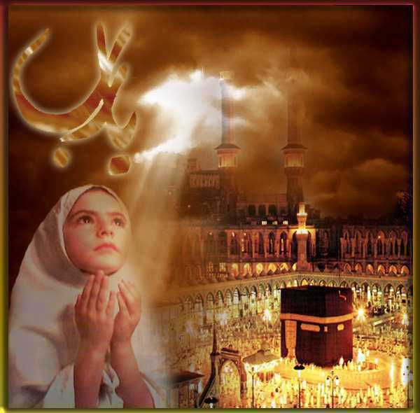
Doa
وَارْضَ اللَّهُمَّ عَنِ الْخُلَفَآءِ الرَّاشِدِيْن وَعَنْ بَقِيَّةِ الصَّحَابَةِ وَالْقَرَابَةِ أَجْمَعِيْن وَالتَّابِعِيْنَ وَتَابِعِي التَّابِعِيْنَ لَهُمْ بِإِحْسَانٍ إِلىَ يَوْمِ الدِّيْن.
Ya Allah, Kurniakanlah Keredhaan Kepada Khulafa’ Rasyidin Dan Sahabat Seluruhnya serta Para Tabiin Dengan Ihsan Hingga Hari Kemudian.
35

Slide 36
Doa
اللَّهُمَّ اغْفِرْ لِلْمُسلِمِيْنَ وَالْمُسلِمَاتِ وِالْمُؤْمِنِيْنَ وَالْمُؤمِنَاتِ اﻷَحْيَآءِ مِنْهُمْ وَاﻷَمْوَاتِ
Ya Allah, Ampunkanlah Dosa Golongan Muslimin Dan Muslimat,mu’minin Dan Mu’minaat Samada Yang Masih Hidup Atau Yang Telah Mati.
36

Slide 37
37

Slide 38
38

Slide 39
Doa
Ya Allah Muliakanlah Islam dan Orang-orang Islam.
Tolonglah Islam dan Orang-orang Islam serta himpunkanlah mereka di atas landasan kebenaran dan agama.Hancurkanlah kekufuran dan orang – orang yang syirik serta orang munafik dan juga musuh-musuhMu serta musuh-musuh agama.
39

Slide 40
Doa
Ya Allah…
Ampunkanlah Dosa-dosa Kami Dan Saudara-saudara Kami Yang Terdahulu Telah Beriman Dan Janganlah Engkau Biarkan Kedengkian Dalam Hati Kami Terhadap Orang-orang Yang Beriman.Sesungguhnya Engkau Maha Penyantun Dan Maha Penyayang.
40

Slide 41
Doa
Ya Allah …
Kami Telah Menzalimi Diri Kami Sendiri Dan Sekiranya Engkau Tidak Mengampunkan Kami Dan Merahmati Kami Nescaya Kami Akan Menjadi Orang Yang Rugi.
Ya Allah…
Kurniakanlah Kepada Kami Kebaikan
Di Dunia Dan Kebaikan Di Akhirat Serta Hindarilah Kami Dari Seksaan Neraka.
41

Slide 42
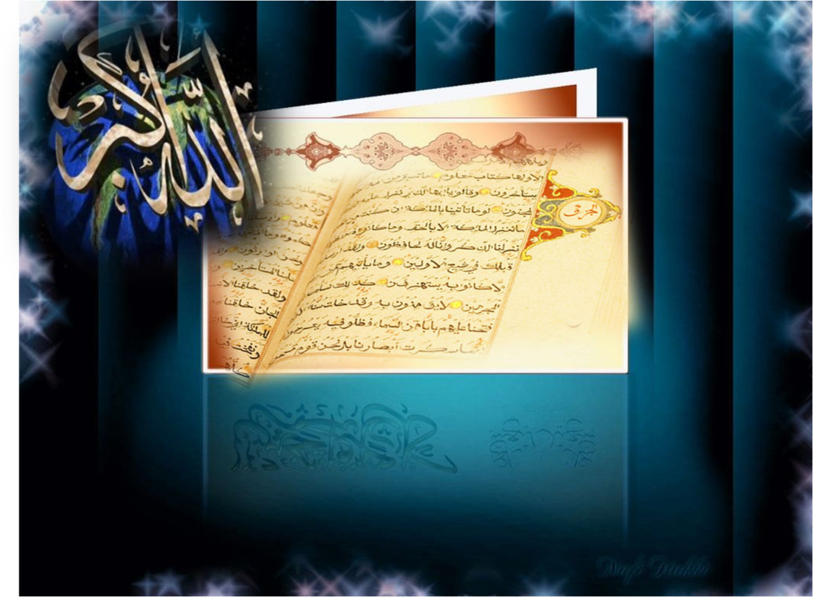
Wahai Hamba-hamba Allah….
Sesungguhnya ALLAH menyuruh berlaku adil, dan berbuat kebaikan, serta memberi bantuan kepada kaum kerabat dan melarang daripada melakukan perbuatan-perbuatan keji dan mungkar serta kezaliman. Ia mengajar kamu (dengan suruhan dan larangannya ini) supaya kamu mengambil peringatan mematuhinya.
42

Slide 43
Maka Ingatlah Allah Yang Maha Agung Nescaya Dia Akan Mengingatimu
Dan Bersyukurlah Di Atas Nikmat-nikmatnya Nescaya Dia Akan Menambahkan Lagi Nikmat Itu Kepadamu, dan Pohonlah
Dari Kelebihannya, Nescaya Akan Diberikannya Kepadamu. Dan Sesungguhnya Mengingati Allah Itu Lebih Besar (Faedah Dan Kesannya) Dan (Ingatlah) Allah Mengetahui Apa Yang Kamu Kerjakan.
43

Slide 44
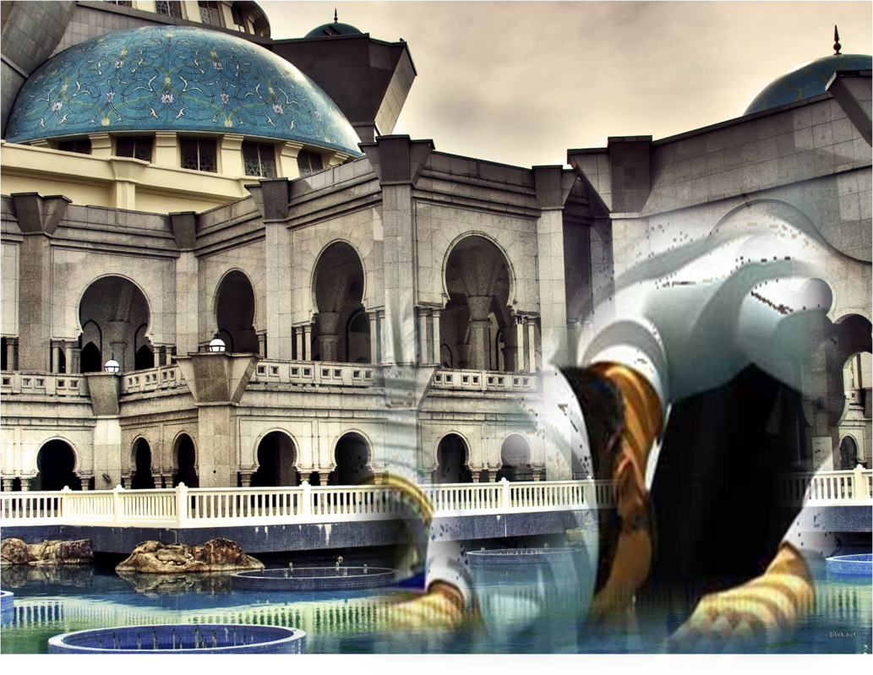
أقيموا الصلاة..........
Dirikanlah solat……..
“Lurus Dan Betulkan Saf Anda Kerana Saf Yang Lurus Termasuk Dalam Kesempurnaan Solat”
44

